Slide 1
Озёра Ивановской области.
Выполнила Белова А.В.
Учитель географии МК Заречной СОШ

Slide 2
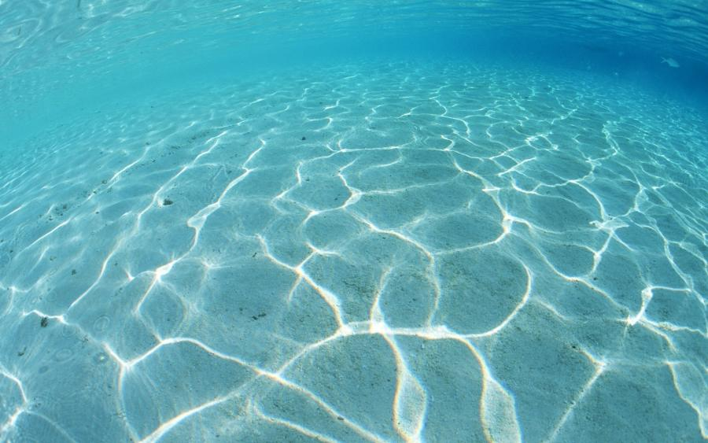
Более 150 озер расположено на территории Ивановской области. Преобладают неглубокие ледниковые, пойменные и карстовые котловины. Низменный и слегка холмистый рельеф, условия умеренного континентального климата с годовым количеством осадков около 600 мм не способствуют возникновению глубоких природных водоемов.

Slide 3
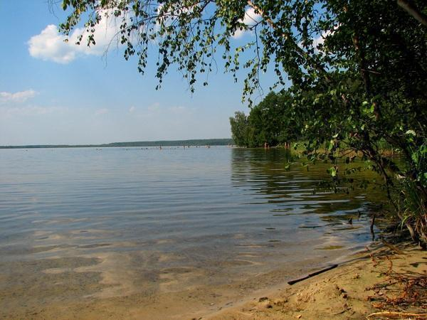
Озеро Рубское
В области наиболее значительным по размерам и легкодоступным является ледниковое озеро Рубское. Котловина водоема длиной около 3 км, шириной 1,5 км протянулась с ю-в на с-з. Наибольшая глубина озера составляет 16 м. Дно преимущественно песчаное, низкие берега местами заболочены. Рубское — уникальный природный комплекс, представляющий значительную ценность в плане организации экологического туризма и летнего пляжного отдыха.

Slide 4
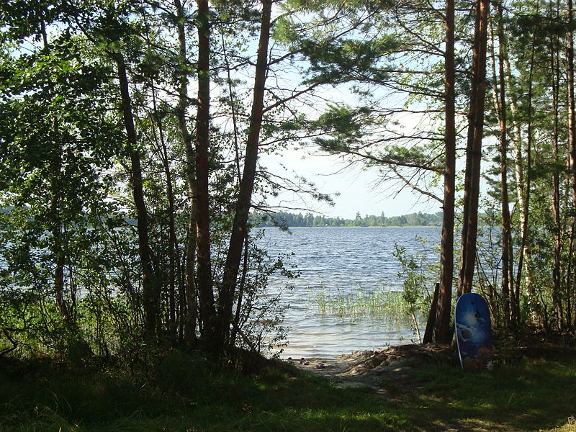
Озеро Святое
Второе по величине ледниковое озеро Ивановской области — Святое, вода которого обладает чистотой, мягкостью и прозрачностью. Песчаные береговые отмели летом хорошо прогреваются солнцем.
Северный и восточный берега покрыты сосновыми борами. На западной окраине начинается верховое болото.

Slide 5
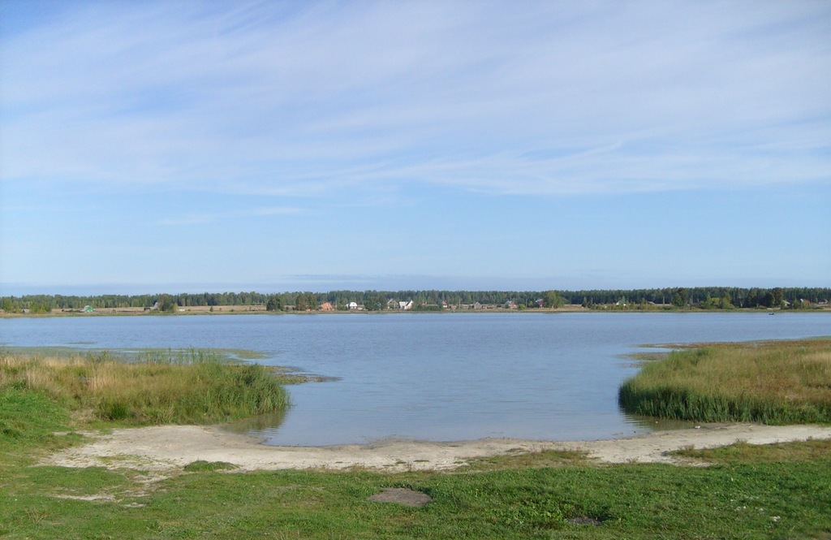
Озеро Валдайское

Slide 6
Озеро ледникового происхождения, расположено в неглубокой замкнутой котловине, имеет овальную форму, вытянуто в северном направлении со слабо изрезанными, отлогими и местами заболоченными берегами, бессточное. Питание снеговое, дождевое и грунтовое. Долина озера выражена слабо, берега низинные, местами заболочены.
Озеро было детально изучено в 1920-х гг. под руководством проф. Ласточкина и в 1920-х гг. считалось одним из наиболее изученных озер России. Оно уникально по числу обитавших в нем видов водорослей. здесь было обнаружено 286 видов водорослей. Озеро представляет большую научную ценность, место обитания многих редких видов. В современной флоре озера и его окрестностей 5 видов растений включены в Красную книгу Ивановской области, 1 вид – в Красную книгу России.
В планируемой экологической сети Ивановской области озеро Валдайское – точечный объект, входящий в буферную зону. Озеро имеет ледниковое происхождение. Бессточное. Питание снеговое, дождевое и грунтовое. Максимальная длина – 640 м, ширина – 534 м. Максимальная глубина – 13 м. Озеро постепенно уменьшается в размерах. Вдоль берегов растут камыш, тростник, осока. По берегу озера располагается детский лагерь, дачный поселок Сергеевка, деревня Бяково. Озеро постепенно мелеет.

Slide 7
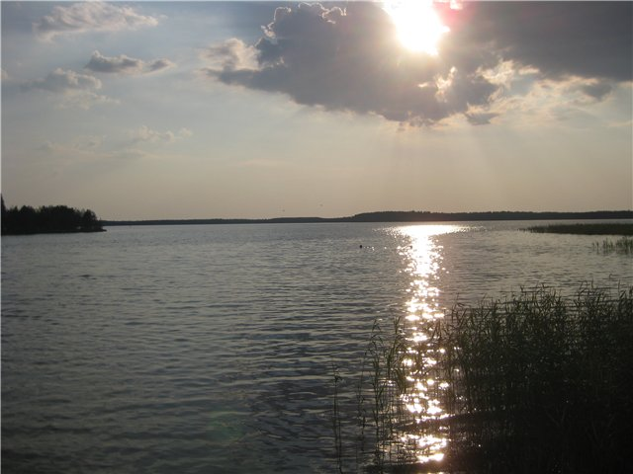
Высоковское озеро
Находится в Ивановском районе, в 12 км к северу от Иванова и в 2 км к северо-западу от села Озёрного. Площадь 36,4 га. Озеро вытянуто с юго-востока на северо-запад на 686 м, ширина - 439 м. Дно торфяное. Берега незаросшие.
На восточном берегу озера расположена деревня Высоково, где проживают в основном дачники. На южном берегу в окружении берёзовых рощ и векового смешанного леса находится база отдыха "Берёзовая роща".

Slide 8
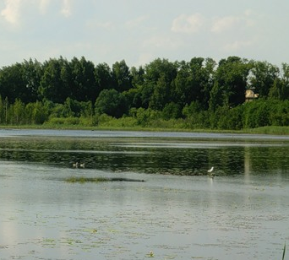
Озеро Серковское
Озеро Серковское расположено в Ивановском районе Ивановской области, в 14 км северо-западнее г. Иванова, в 2 км южнее с. Буньково, в 0,5 км северо-восточнее д. Серково. Берега озера Серковское на большей части торфяные, низкие, сплавинные, трудно проходимые, местами захламлены стволами деревьев.

Slide 9
Спасибо за внимание!

